Slide 1
수업 소개: 컴퓨터 그래픽스

Slide 2
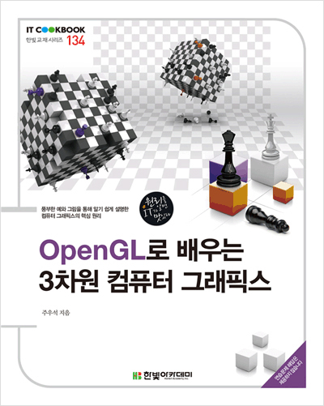
교재
OpenGL로 배우는 3차원 컴퓨터 그래픽스,
한빛아카데미, 주우석 저

Slide 3
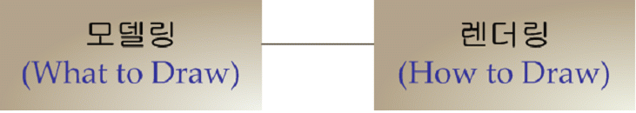
Synthesis, Rendering
참고: Image Processing

Slide 4
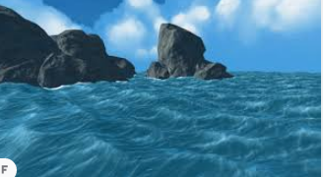

Slide 5
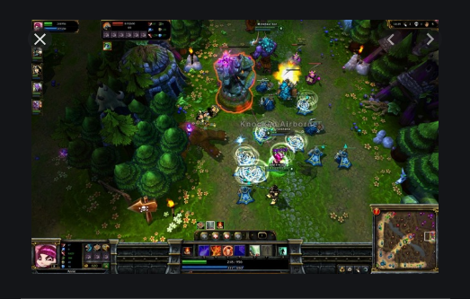

Slide 6
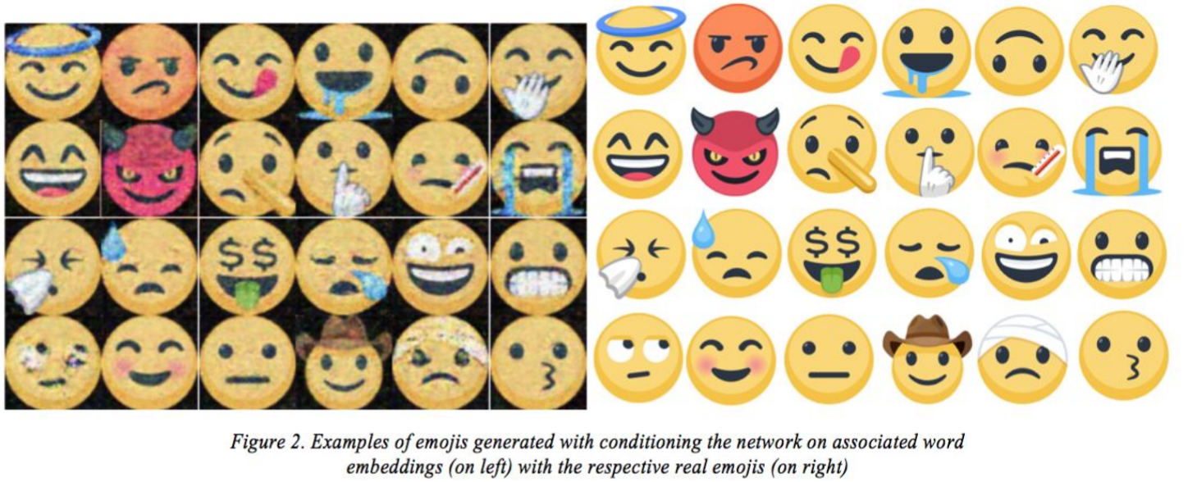

Slide 7
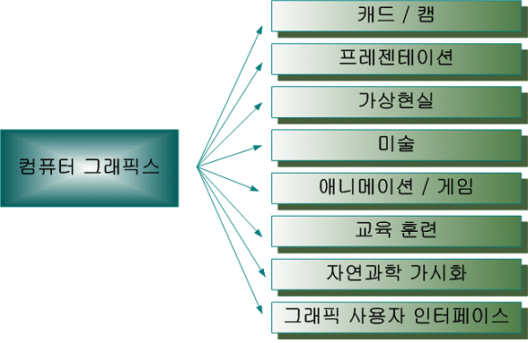

Slide 8
Open Graphics Library (OpenGL)
A cross-language, cross-platform application programming interface (API) for rendering 2D and 3D vector graphics.

